Slide 1
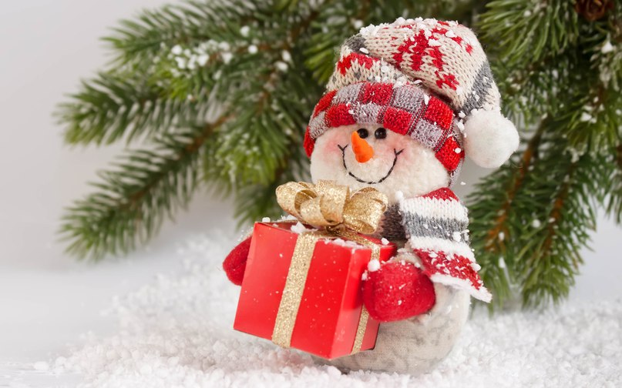
Новый Год в группе «КРОХА»!

Slide 2
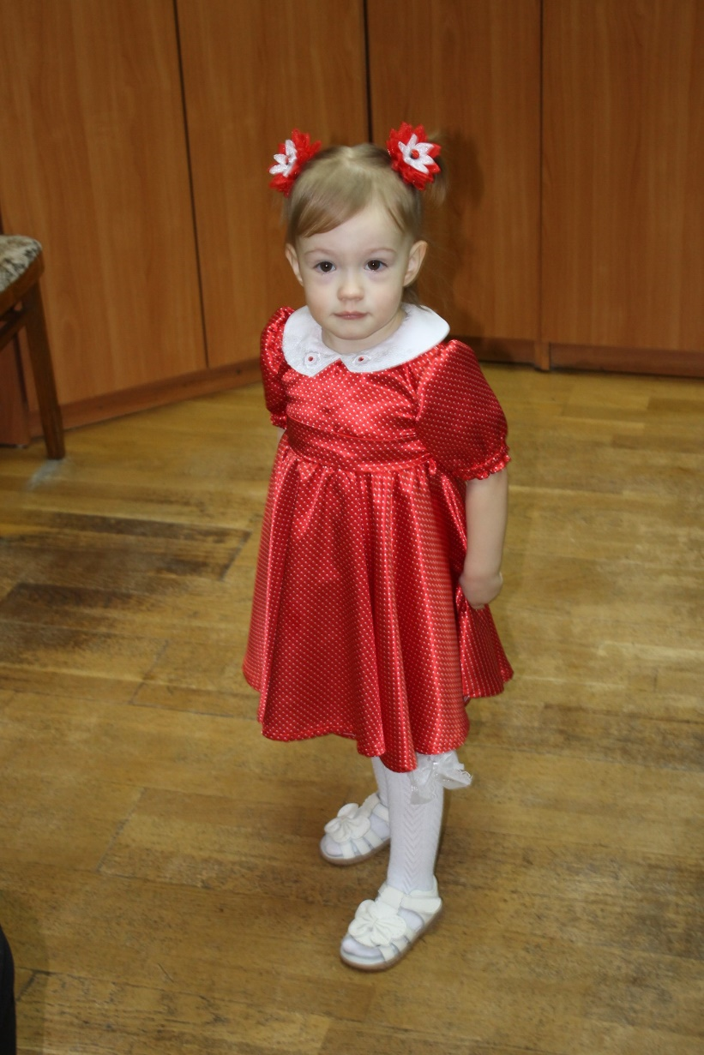
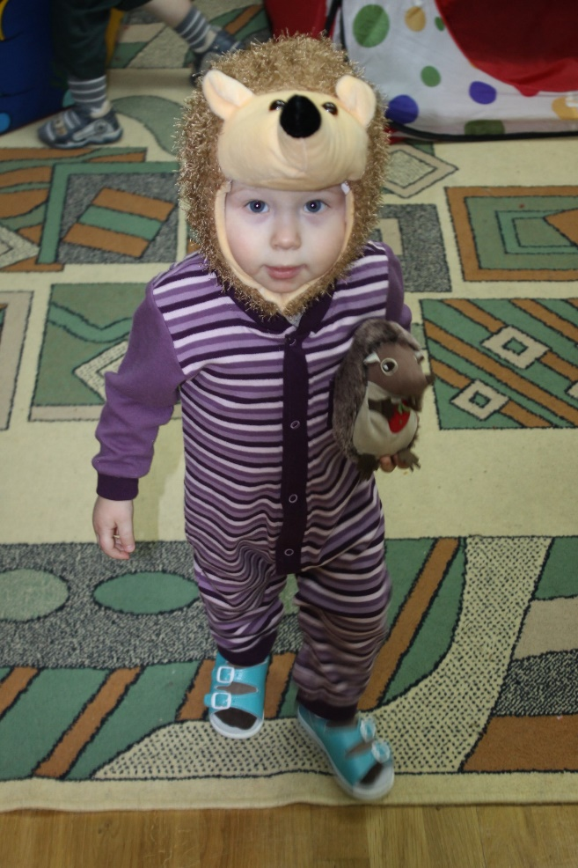
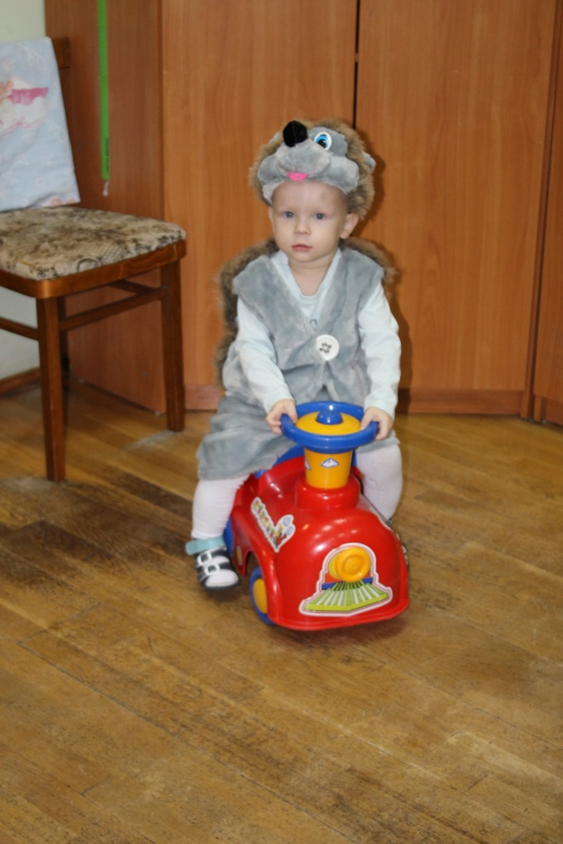
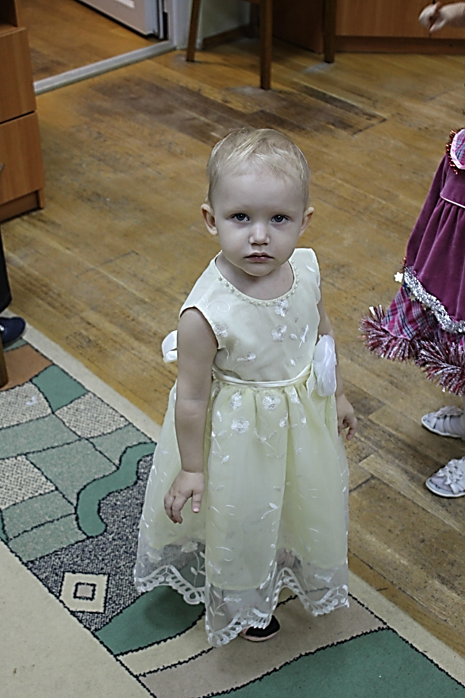
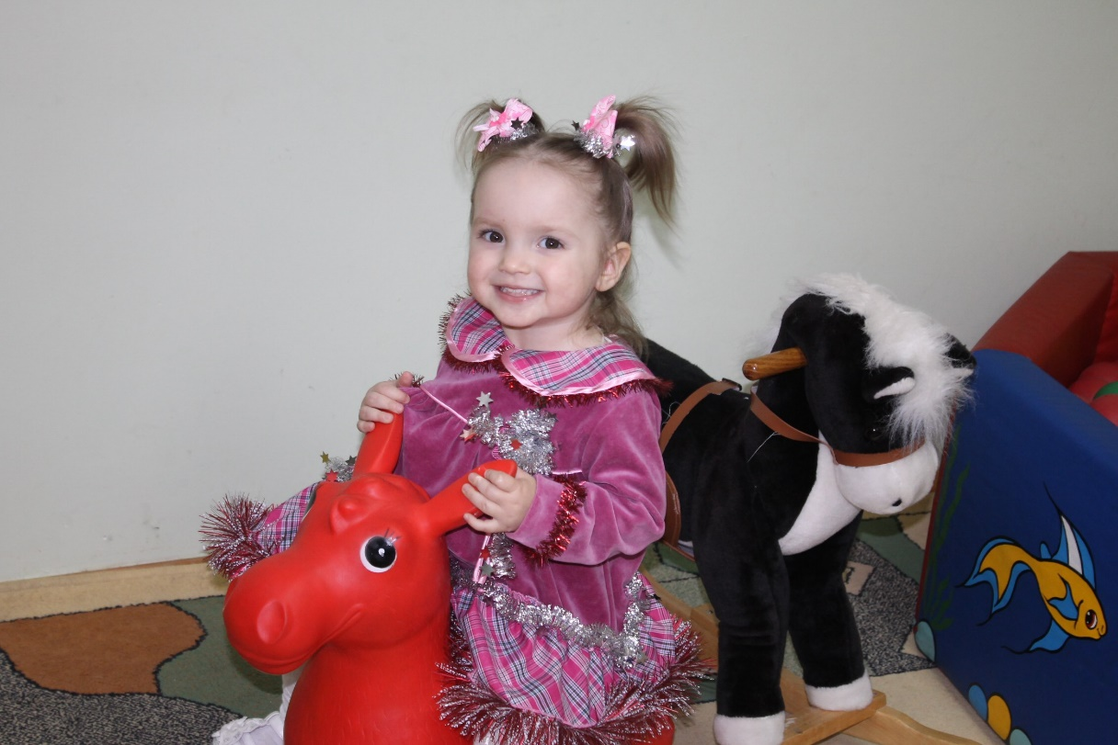
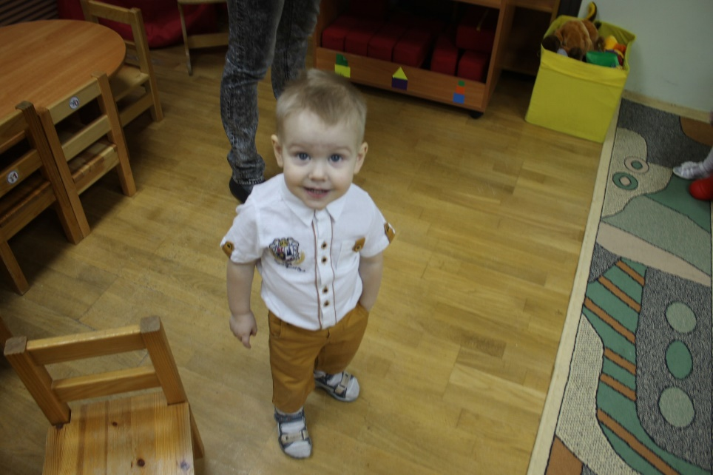
Где же, где же
Дед Мороз?
Он подарки нам принес?

Slide 3
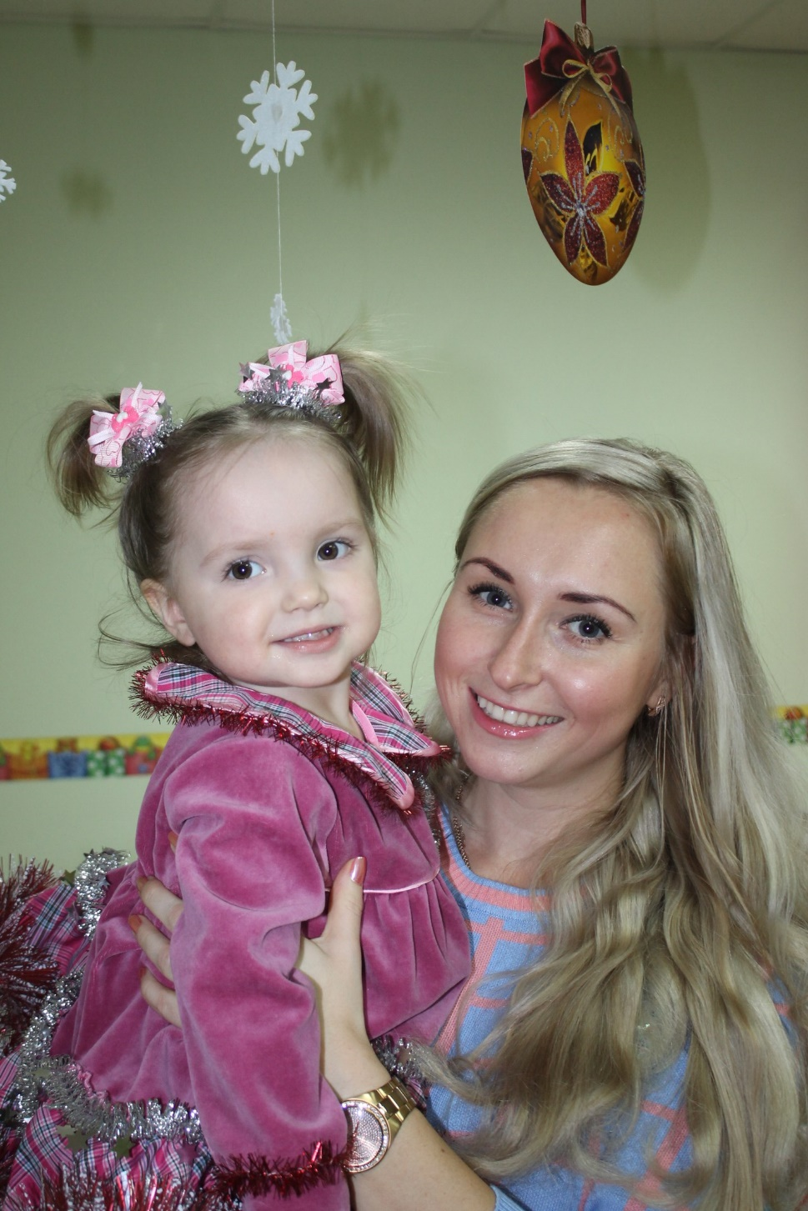
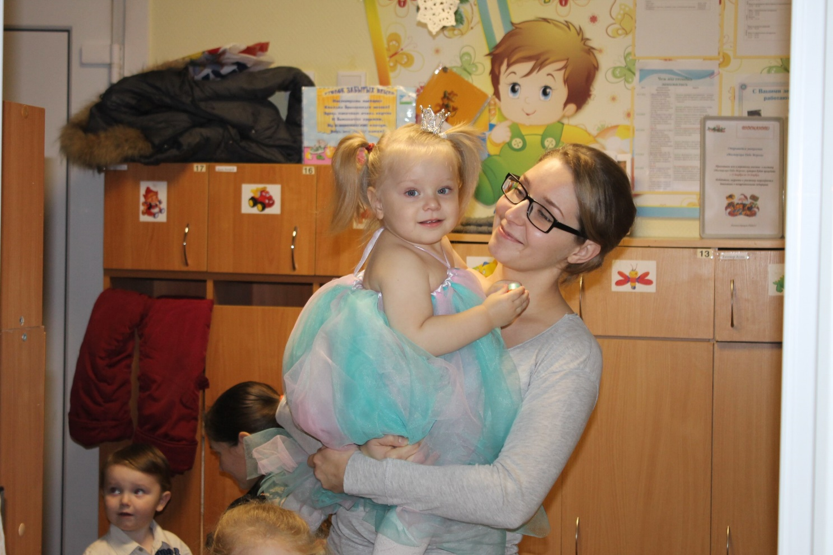

Slide 4
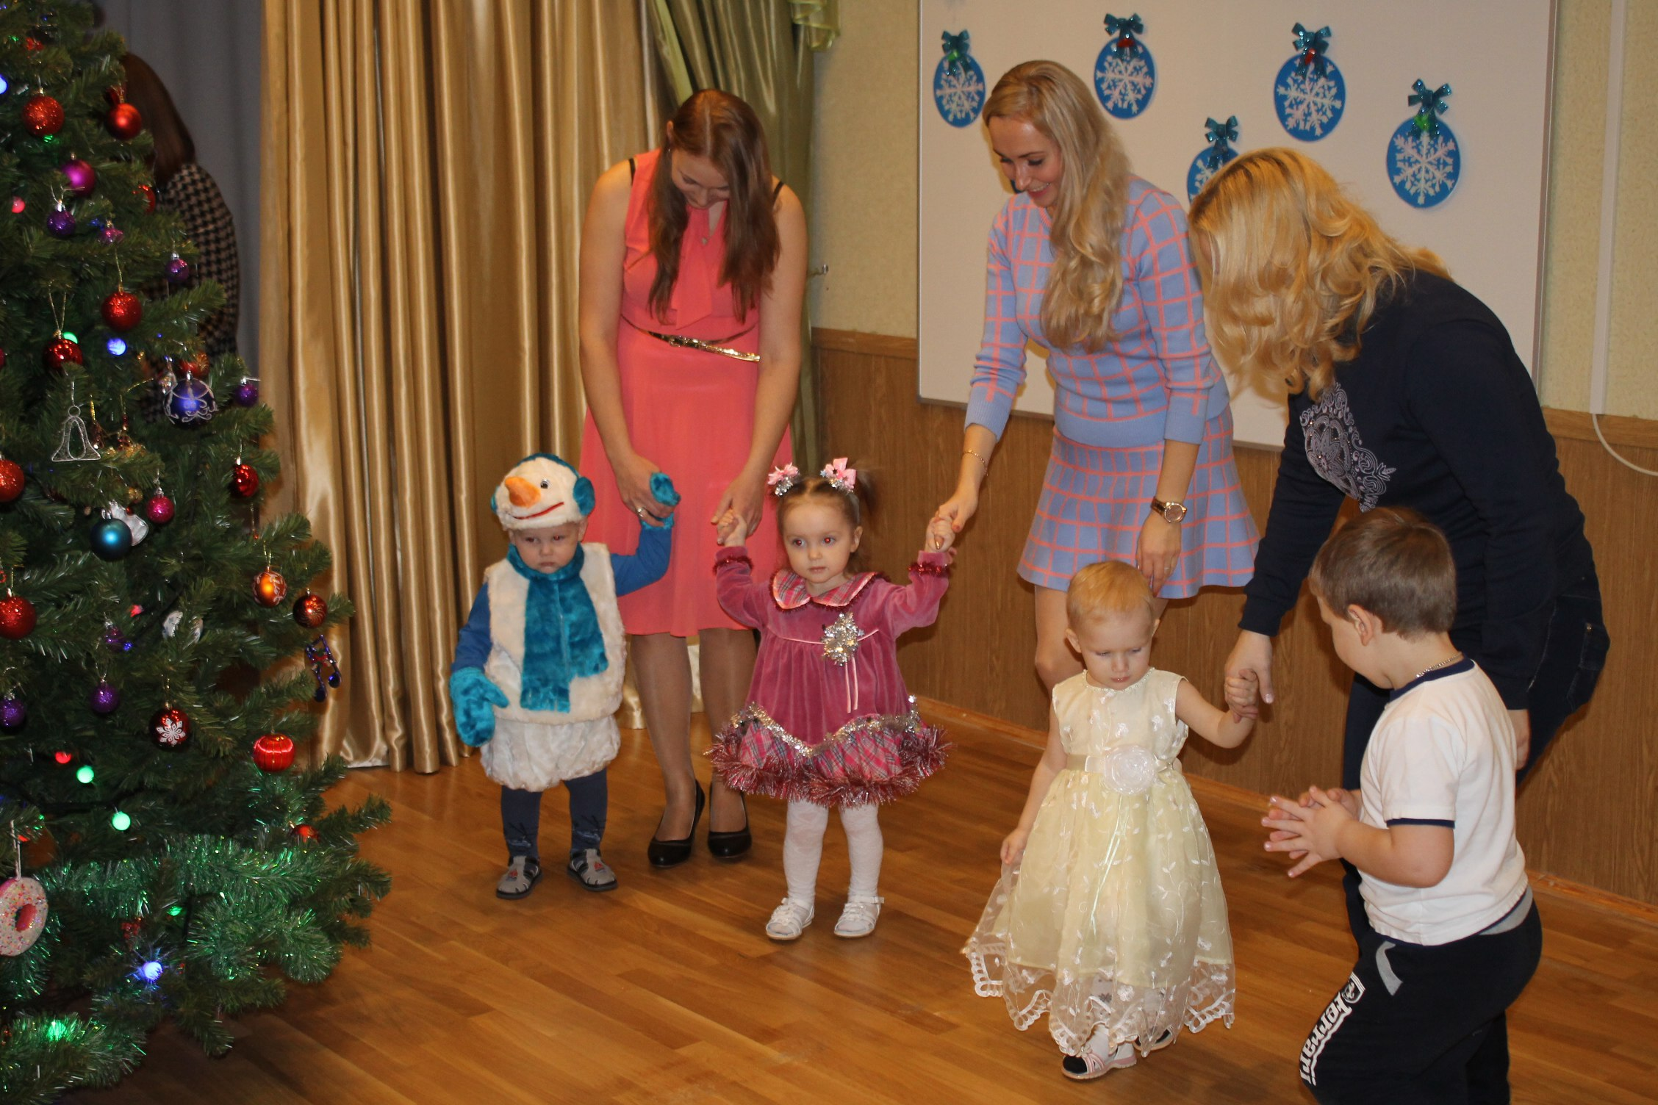

Slide 5
Повернемся мы бочком,
Да притопнем каблучком!
Мы похлопаем в ладоши,
О ёлочке споём!

Slide 6
Как прекрасна наша Елка!
Подойдем поближе к ней!
И рассмотрим хорошенько
Все игрушки мы на ней!

